Slide 1
Вот и сказка

Slide 2
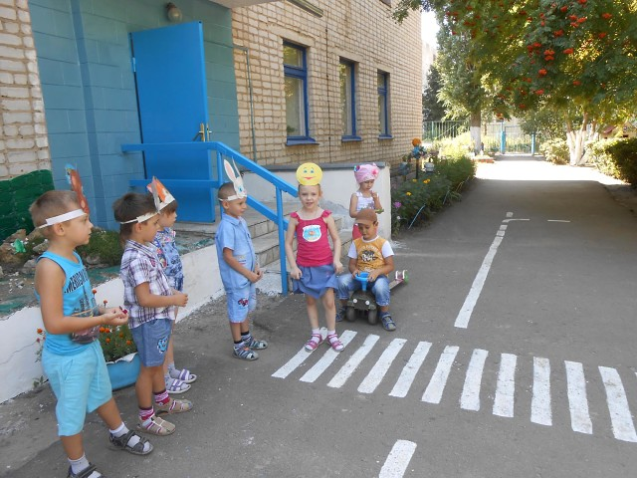
Колобок появилась у ворот

Slide 3
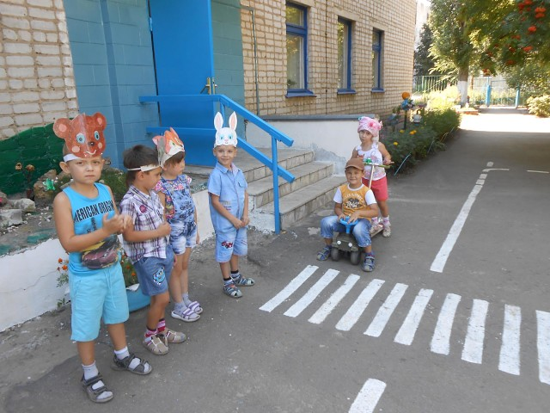
Заяц съел бы колобка да дорога широка, Съел бы волк его да до зебры далеко.

Slide 4
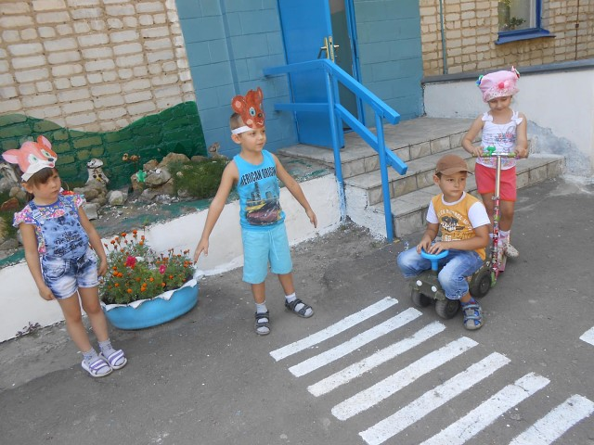
Вот и мишка косолапый, колобка бы лапой, лапой

Slide 5
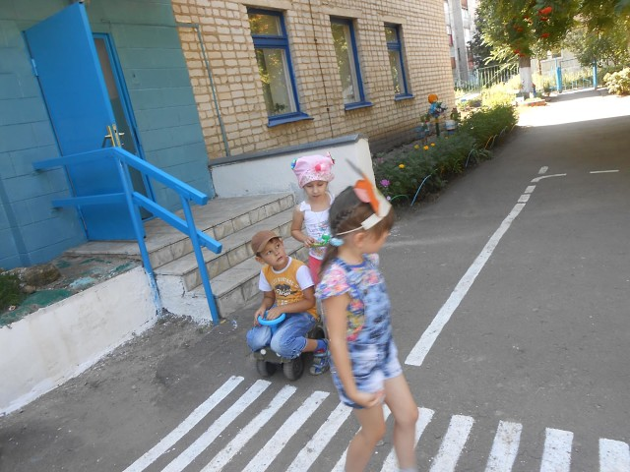
А лиса бежит вперед! И машины вот….

Slide 6
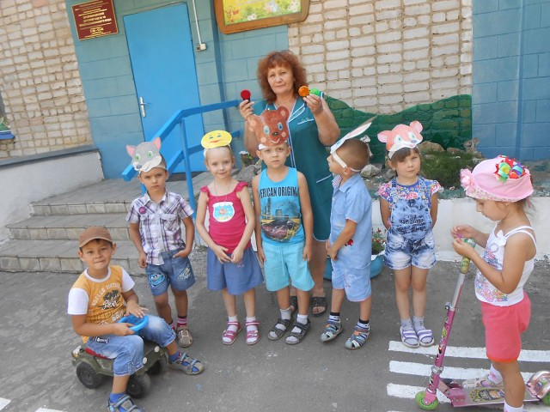
Нужно с уважением Относится к правилам движения

Slide 7
